Slide 1
Læringsnetværk for pædagogiske ledere Fællesmøde
1. oktober 2024

Slide 2



Checkin 8.15 – 8.30

Slide 3
Program
8.30 Velkommen og introduktion til dette års fælles netværksmøder v.Pia
Velkommen til nye kollegaer
Sammenhæng i skoleårets fælles netværksmøder
Præsentation af dagens program
8.45 Oplæg til arbejde med skolens værdier i egen ledelsespraksis v. Bibi
9.00 Proces i grupper på tværs
10.00 Opsamling på proces i grupper på tværs
10.10 Kort pause
10.15 Oplæg: Ledelse og værdier v. Anne
10.45 Tid i netværksgrupper og Walk&Talk v. Kirsten
11.30 Tak for i dag afslutning i netværkene
Notes:
Pia

Slide 4

Velkommen til nye kollegaer

Slide 5
Sammenhæng i dette års fælles netværksmøder
Visionen
alle elever udstråler lyst til at lære, hvor der er rum til at være for alle og hvor eleverne får mod til at handle.
Ledelse af tilgængelige læringsmiljøer i skolen

Slide 6
Fælles netværksmøder i 2024/25 3 årlige møder, hvor alle netværk mødes på Medborgerhuset 8.30-11.30. På disse møder vil der være et fælles tema og oplæg samt processer på tværs af netværkene.
1. oktober
Ledelse af værdier og den pædagogiske vision
7. januar
Faglig ledelse af og i samarbejde på tværs
1. april
Pædagogisk faglighed – metoder og ledelses tilgange

Slide 7
Program
8.30 Velkomst og introduktion til dette års fælles netværksmøder v. Pia
Velkommen til nye kollegaer
Sammenhæng i skoleårets fælles netværksmøder
Præsentation af dagens program
8.45 Oplæg til arbejde med skolens værdier i egen ledelsespraksis v. Pia
9.00 Proces i grupper på tværs
10.00 Opsamling på proces i grupper på tværs v. Pia
10.15 Pause
10.30 Oplæg: Ledelse og værdier v. Anne
11.00 Tid i netværksgrupper og Walk&Talk v. Kirsten
11.30 Tak for i dag afslutning i netværkene
Notes:
Pia

Slide 8
Hvordan ser skolens værdier ud i din ledelsespraksis?

Slide 9
Arbejde i grupper på tværs
Alene opgave (10 min)
Skriv skolens værdier på hvert sit kort og læg dem foran jer.
brug 7 minutter på at finde eksempler/ tænke på eksempler på, hvordan du i hverdagen handler på baggrund af skolens værdier og skriv hverdagssituationen på kortet

Slide 10
Dialogrunde
På bordet foran jer ligger en stak farvede kort med bagsiden opad. På hvert kort står en hverdagssituation.
Den i gruppen med det korteste hår vender det første kort og læser højt. Beskriv derefter hvordan en eller flere af jeres værdier kan ses i den måde du handler på.
Derefter svare den næste på det samme.
Der må IKKE stilles spørgsmål undervejs :0)
Giv jer tid – det er ikke vigtigt at nå alle kort.

Slide 11
Stil et spørgsmål til en fra din gruppe (10 min)
Er der noget som du har lyst til at få uddybet – er mere nysgerrig på, har I nu mulighed for på skift at stille 1 spørgsmål til en af de andre i gruppen.

Slide 12
Opsamling (10 min)
Hvordan var det at forholde sig til værdierne i forhold til ens egen ledelsespraksis?
Hvad blev I optaget af – nysgerrige på?
Hvilke refleksioner satte det i gang – hvad tager I med?

Slide 13
Ledelse & værdier
Pædagogisk ledernetværk i Silkeborg

Slide 14
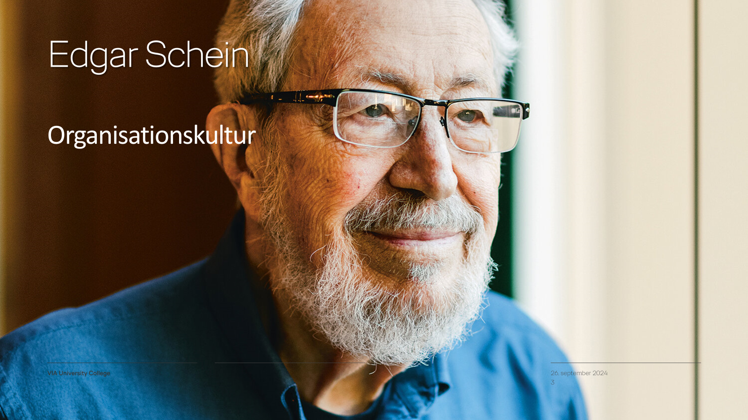
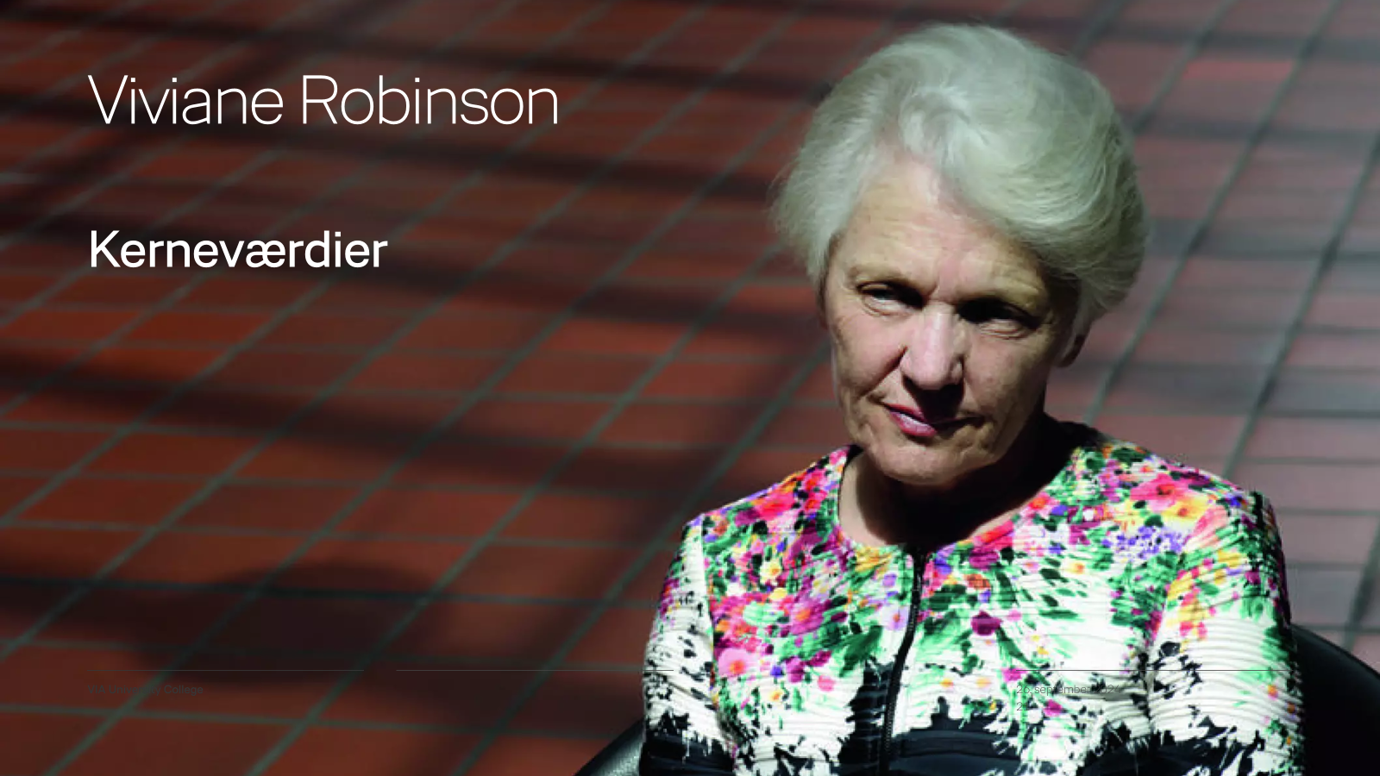
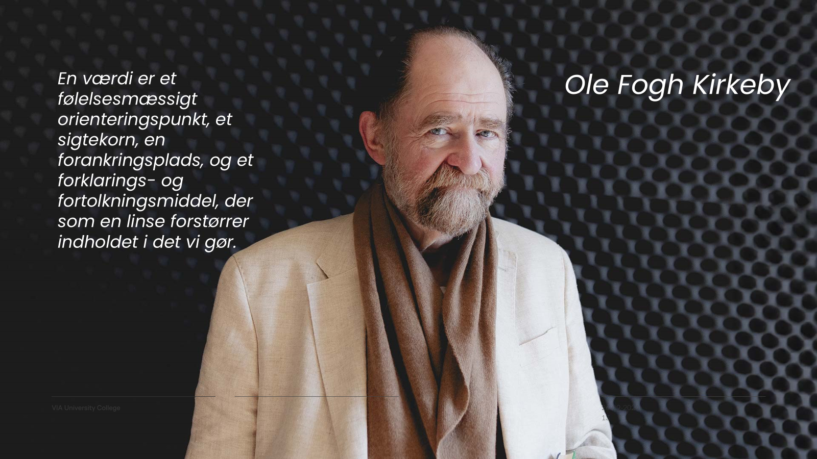

Slide 15
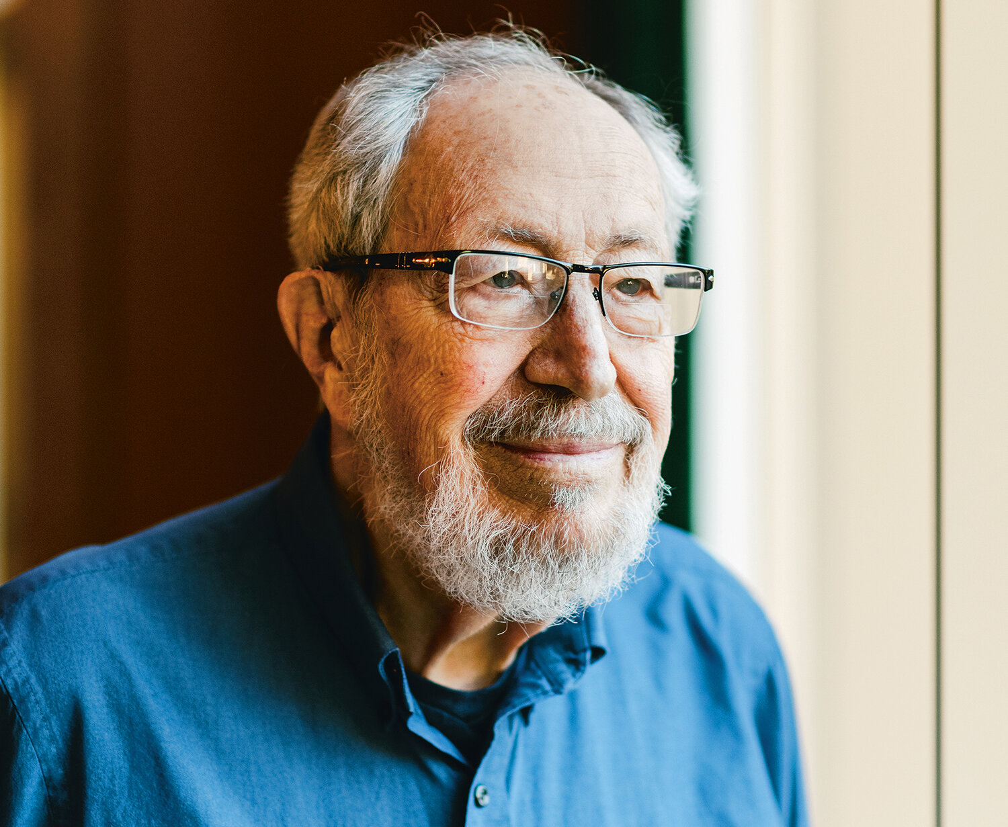
Edgar Schein
Organisationskultur

Slide 16
Scheins tre kulturniveauer
Schein beskriver tre niveauer af organisationskultur:
Artefakter - Synlige strukturer og processer
Skueværdier - Strategier, mål og filosofier
Grundlæggende antagelser - Ubevidste, selvfølgelige overbevisninger og værdier
For skoleledere er det vigtigt at forstå alle tre niveauer, men særligt de grundlæggende antagelser, da de har størst indflydelse på skolekulturen.
Schein beskriver tre niveauer af organisationskultur:
Artefakter - Synlige strukturer og processer
Skueværdier - Strategier, mål og filosofier
Grundlæggende antagelser - Ubevidste, selvfølgelige overbevisninger og værdier
For skoleledere er det vigtigt at forstå alle tre niveauer, men særligt de grundlæggende antagelser, da de har størst indflydelse på skolekulturen.

Slide 17
Grundlæggende antagelsers betydning
Styrer adfærd og beslutninger ubevidst
Er svære at ændre, da de tages for givet
Påvirker hvordan lærere og elever opfatter og handler i skolehverdagen

Slide 18
Skolelederes rolle
Afdække de grundlæggende antagelser på skolen
Vurdere om antagelserne understøtter skolens mål og vision
Arbejde bevidst med at forme og ændre uhensigtsmæssige antagelser over tid
Afdække de grundlæggende antagelser på skolen
Vurdere om antagelserne understøtter skolens mål og vision
Arbejde bevidst med at forme og ændre uhensigtsmæssige antagelser over tid

Slide 19
Metoder til at påvirke grundlæggende antagelser
Rollemodel for ønskede værdier og adfærd
Skabe nye ritualer og traditioner
Belønne adfærd der understøtter ønskede antagelser
Facilitere dialog om skolens værdier og kultur
Rollemodel for ønskede værdier og adfærd
Skabe nye ritualer og traditioner
Belønne adfærd der understøtter ønskede antagelser
Facilitere dialog om skolens værdier og kultur

Slide 20
Udfordringer
Grundlæggende antagelser er svære at identificere og ændre
Kræver langsigtet, vedholdende indsats fra ledelsen
Modstand mod forandring af etablerede antagelser
Ved at forstå og arbejde bevidst med de grundlæggende antagelser kan skoleledere skabe en stærkere læringskultur og bedre resultater på lang sigt
Grundlæggende antagelser er svære at identificere og ændre
Kræver langsigtet, vedholdende indsats fra ledelsen
Modstand mod forandring af etablerede antagelser
Ved at forstå og arbejde bevidst med de grundlæggende antagelser kan skoleledere skabe en stærkere læringskultur og bedre resultater på lang sigt.

Slide 21
”Kultur og ledelse er i virkeligheden to sider af samme sag. Man kan ikke forstå den ene, uden at forstå den anden.” (Schein)

Slide 22
“En organisation har ikke noget hjerte og man kan ikke måle dens oprigtighed. Hvad man kan gøre er at:
Sammenligne hvad den siger og hvad den gør og undersøge, om der er en forskel mellem de erklærede og de faktiske værdier
Undersøge værdierne over tid for at se, om der blot er tale om retoriske værdier – eller om de rent faktisk bruges som præmisser
Undersøge om værdierne betyder noget, eller om de altid er tabere i en konflikt mellem penge, magt og værdier”.
(Ole Thyssen)

Slide 23
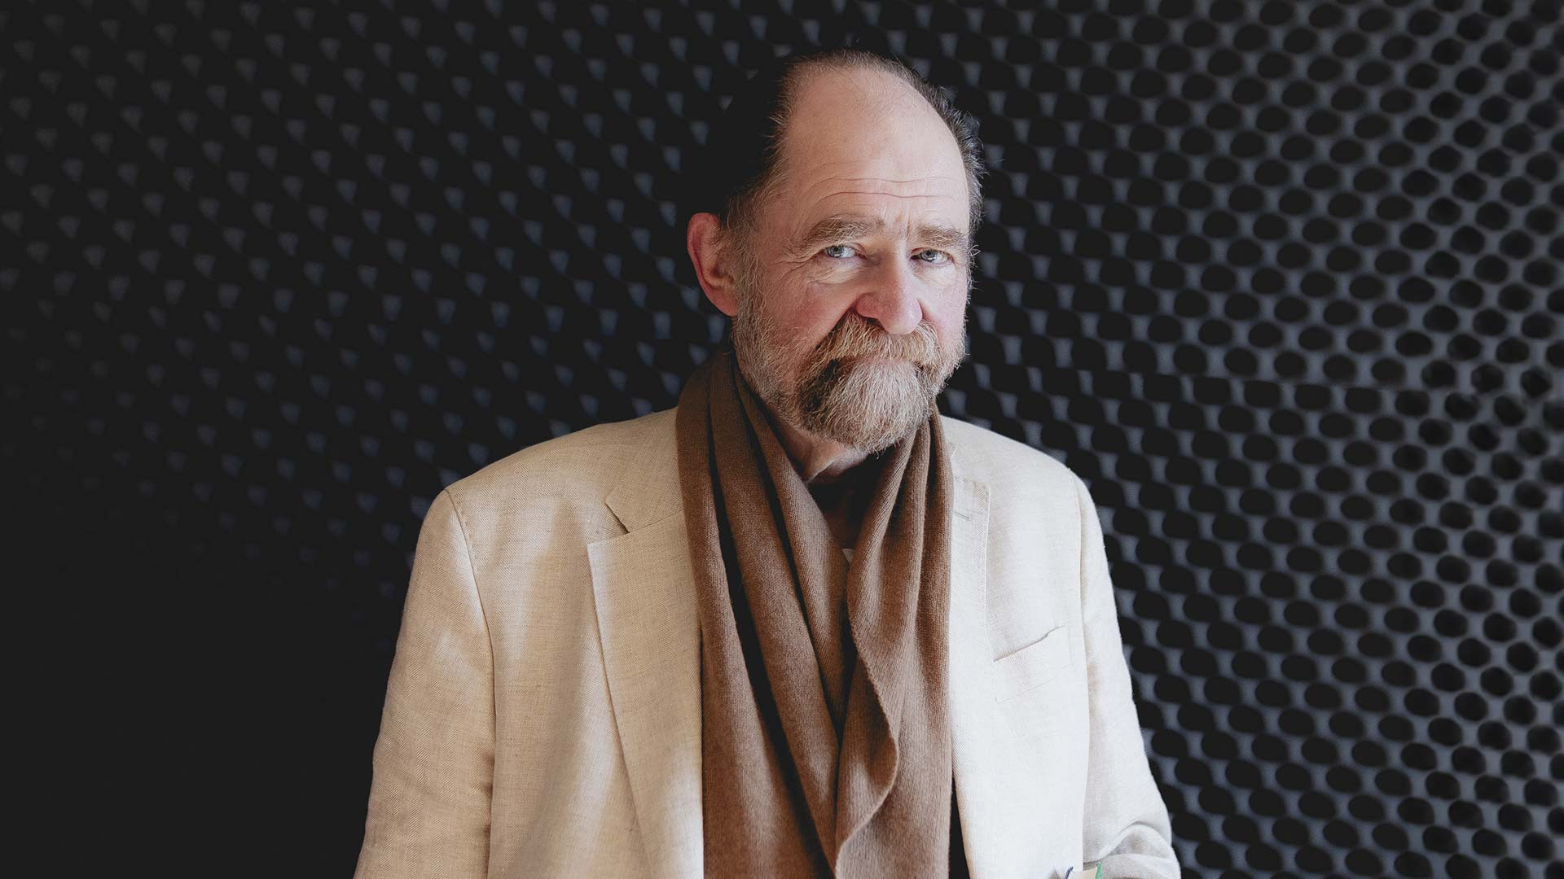
En værdi er et følelsesmæssigt orienteringspunkt, et sigtekorn, en forankringsplads, og et forklarings- og fortolkningsmiddel, der som en linse forstørrer indholdet i det vi gør.
Ole Fogh Kirkeby

Slide 24
Værdibaseret ledelse – med skolen i centrum
Værdibaseret ledelse handler om at styre en skole baseret på fælles værdier i stedet for strikse regler.
Det betyder, at alle på skolen - fra ledere og lærere til elever og forældre - arbejder sammen ud fra nogle fælles ideer om, hvad der er vigtigt og rigtigt.
Ole Fogh Kirkeby er en dansk filosof, der har udviklet ideer om, hvordan man kan lede på en måde, der skaber mening og engagement.

Slide 25
Fællesskab og den frie organisation
Kirkeby anvender begrebet "den frie organisation”:
Et sted hvor alle føler sig som en vigtig del af fællesskabet
Hvor man arbejder sammen, fordi man vil, ikke fordi man skal
Hvor der er plads til forskellige ideer og måder at gøre tingene på

Slide 26
Værdier som atmosfære
I stedet for mange regler mener Kirkeby, at skolens værdier bør være som en usynlig guide:
Værdier skal mærkes i skolens "atmosfære"
De skal inspirere til gode handlinger og beslutninger
Alle på skolen bør kende og forstå disse værdier
Innovation
Vi er nysgerrige frontløbere, der forbedrer måden vi driver skole på ved at eksperimentere og lære af verden omkring os

Slide 27
Frihed med ansvar
Kirkeby mener, at når man giver folk frihed, tager de også mere ansvar:
Lærere får frihed til at undervise på deres egen måde
Elever får medbestemmelse i deres læring
Med frihed følger ansvar for at bidrage positivt til fællesskabet

Slide 28
Synligt og usynligt lederskab
En god leder skal ifølge Kirkeby kunne:
Træde frem og vise retningen, når det er nødvendigt
Træde i baggrunden og lade andre tage føringen, når det gavner
Skabe rammer for, at alle kan bidrage med deres styrker

Slide 29
Værdibaseret ledelse
… handler i bund og grund om at skabe en skole, hvor alle føler sig værdsat, motiveret og ansvarlig for at bidrage til fællesskabet

Slide 30
Værdibaseret ledelse stiller et krav til ledelsen om at være etisk kompetent og kunne begrunde værdivalg abstrakt, om strategisk reflekteret at kunne begrunde mål med værdier, om at kunne motivere med værdier, som giver interessenternes tilslutning - men også om at være opmærksom på, om omgivelserne ændrer værdier - og at være parat til strategisk tilpasning af værdigrundlaget i form af dobbelt-loop læring, når det kræves.
Anders Bordum, CBS

Slide 31
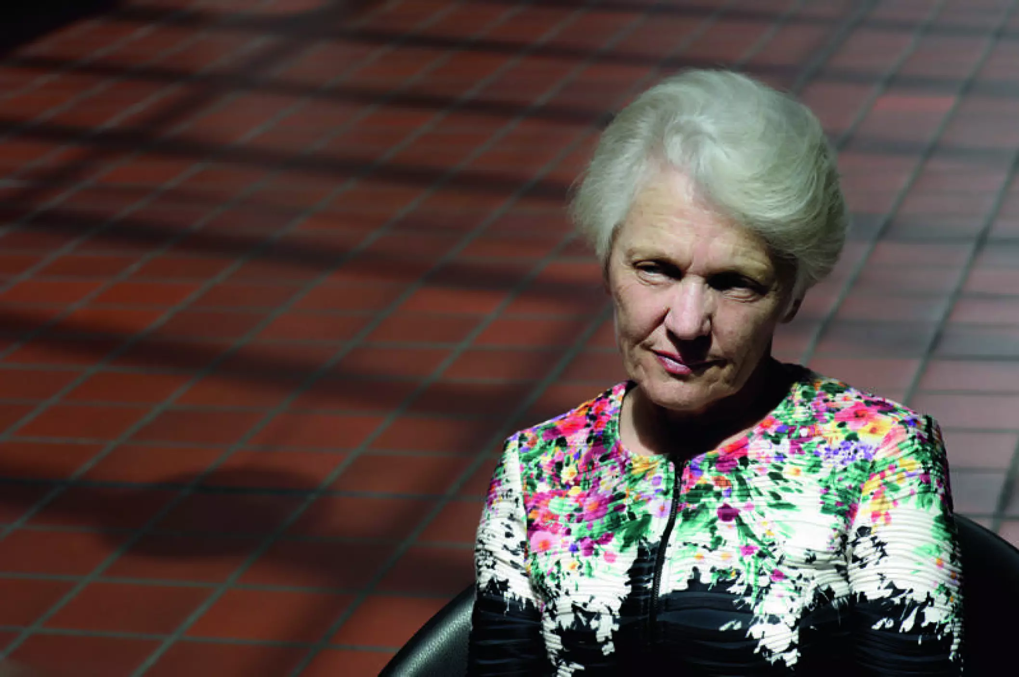
Viviane Robinson
Kerneværdier

Slide 32
Ledelse af forbedring
”… betyder, at man øver indflydelse på måder, der efterlader teamet, organisationen eller systemet i en bedre tilstand end før.”
Begræns forandring for at opnå flere forbedringer!

Slide 33
En handlingsteori
Mismatch mellem værdier og praksis?
En handlingsteori forklarer de observerede handlinger ved at udpege de overbevisninger og værdier, der fastholder dem.
Hvad gør jeg? → Hvorfor gør jeg det? → Hvilke konsekvenser?
Forstå den praksis du ønsker at ændre før du introducerer en forandring
Kerneværdier og - overbevisninger
Handlinger
Konsekvenser

Slide 34
En handlingsteori
Mismatch mellem værdier og praksis?
En handlingsteori forklarer de observerede handlinger ved at udpege de overbevisninger og værdier, der fastholder dem.
Hvad gør jeg? → Hvorfor gør jeg det? → Hvilke konsekvenser?
Forstå den praksis du ønsker at ændre før du introducerer en forandring
Forstår du den praksis (handlingsteorien) forstår du også reaktionen på foreslåede forandringer
Kerneværdier og - overbevisninger
Handlinger
Konsekvenser

Slide 35
En handlingsteori
En handlingsteori forklarer de observerede handlinger ved at udpege de overbevisninger og værdier, der fastholder dem
Hvad gør jeg? → Hvorfor gør jeg det? → Hvilke konsekvenser?
Forstå den praksis du ønsker at ændre før du introducerer en forandring
Kerneværdier og - overbevisninger
Fremtidige konsekvenser
Foreslåede
handlinger
Nuværende
handlinger
Faktiske konsekvenser

Slide 36
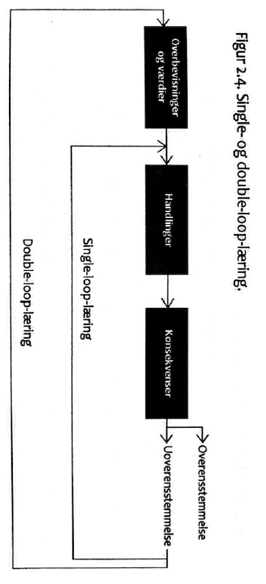
Single- og double-loop-læring
I single-loop-læring afprøves forskellige handlinger indtil der er en passende overensstemmelse mellem de tilsigtede og de faktiske konsekvenser
Kerneværdier og - overbevisninger
Handlinger
Konsekvenser

Slide 37
Single- og double-loop-læring
I single-loop-læring afprøves forskellige handlinger indtil der er en passende overensstemmelse mellem de tilsigtede og de faktiske konsekvenser
I dobbelt-loop-læring ændres både overbevisninger og handlinger
Kerneværdier og - overbevisninger
Handlinger
Konsekvenser

Slide 38
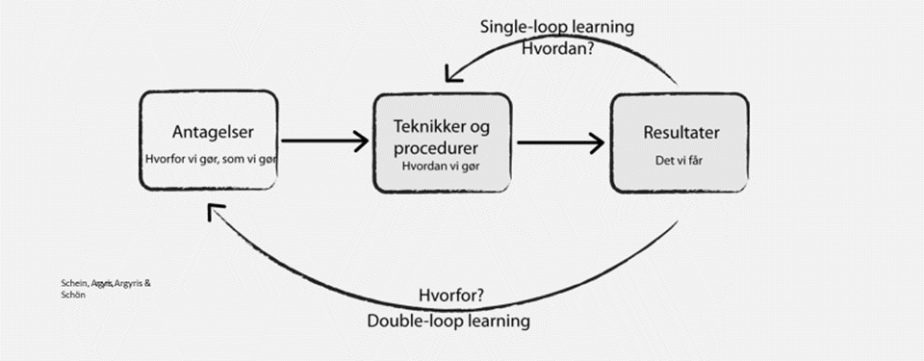
Teorien bygger på…

Slide 39
Begræns forandring for at opnå flere forbedringer!

Slide 40
Ledelse & værdier

Slide 41
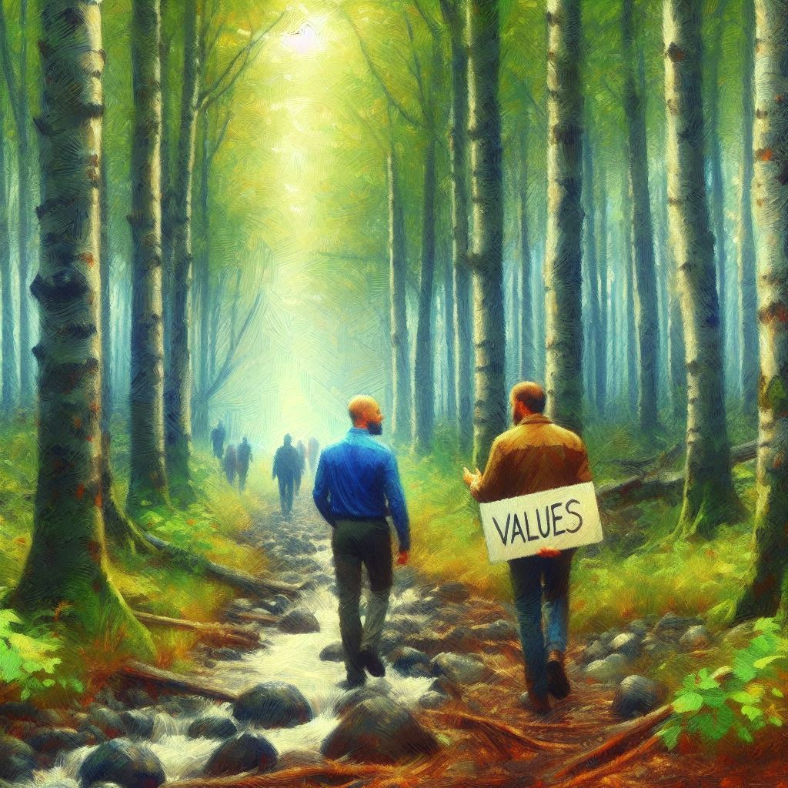
Hvilken værdi er vigtigst for min ledelse?
Når der opstår mismatch mellem værdier og praksis?
Hvad er en mismatch-situation for mig?
Hvordan handler jeg i det?

Slide 42
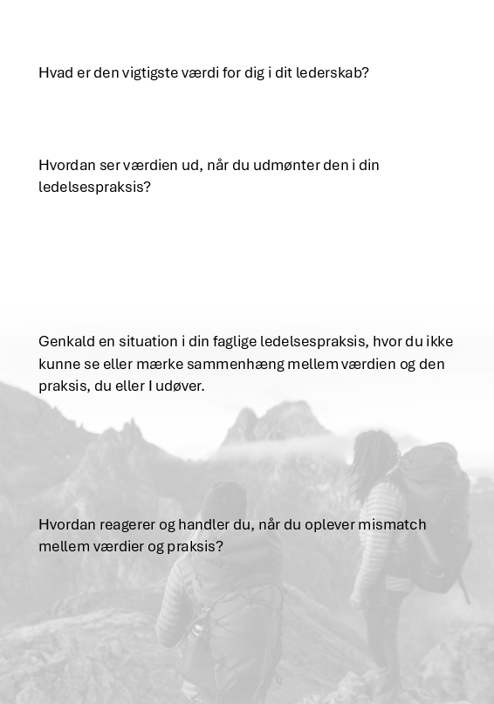
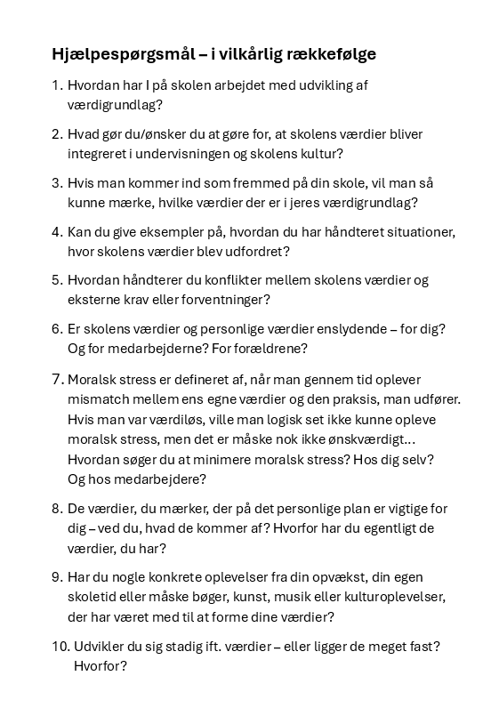
Stille-skrivetid – 5 minutter:
Hvad er den vigtigste værdi for dig i dit lederskab?
Hvordan ser værdien ud, når du udmønter den i din ledelsespraksis?
Genkald en situation i din faglige ledelsespraksis, hvor du ikke kunne se eller mærke sammenhæng mellem værdien og den praksis, du eller I udøver.
Hvordan reagerer og handler du, når du oplever mismatch mellem værdier og praksis?
Walk and talk – 25 minutter:
Del, drøft og udforsk med udgangspunkt i dialogspørgsmålene – brug evt. også hjælpespørgsmålene på bagsiden
Opsamling i netværket – 15 minutter:
Hvad tager vi med os fra i dag?
Er der noget fra i dag, vi skal bringe med ind i vores eget netværk?
Aftaler for vores næste møde?

